Slide 1
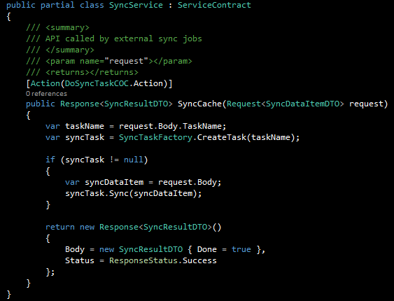
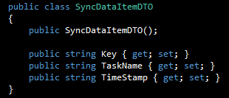
Template Method - Background

Slide 2
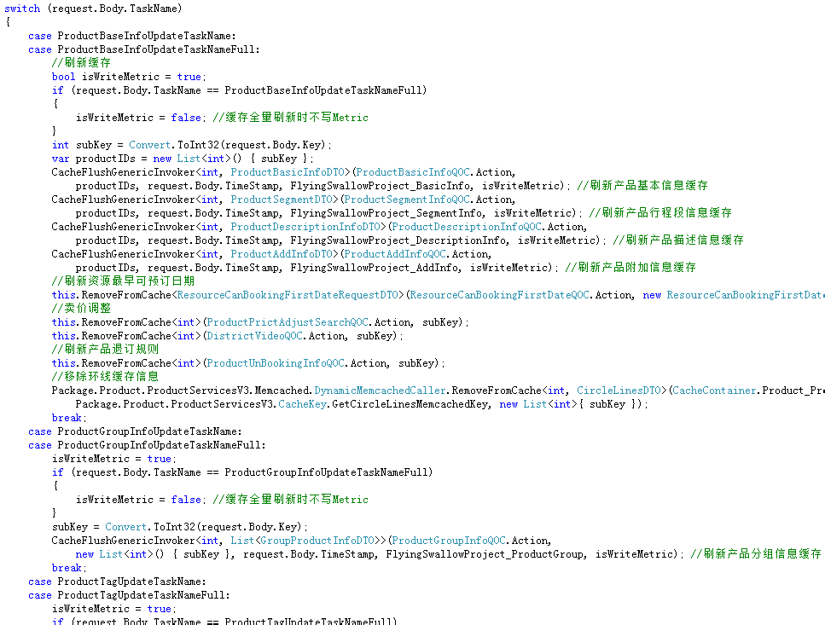
Template Method - Old Code

Slide 3
Template Method - Old Code.Logic
解析请求中的Key和Timestamp
根据请求中的TaskName判定所需要刷新的缓存对象
根据Key从Memcached缓存中取回缓存对象
从缓存对象中找到用于标识缓存新鲜程度的属性（Timestamp）
比较缓存对象的Timestamp和请求中的Timestamp，判断是否刷新
如果需要刷新缓存，调用相应的数据库读取操作，重写Memcached缓存

Slide 4
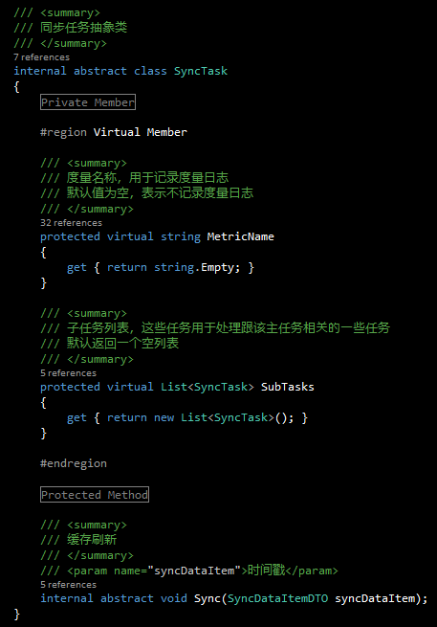
Template Method

Slide 5
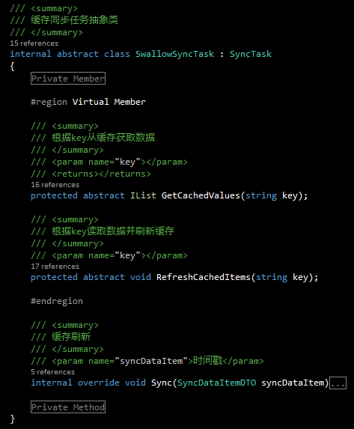
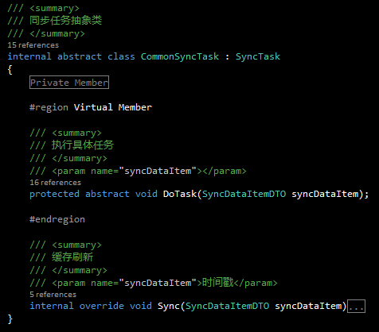
Template Method

Slide 6
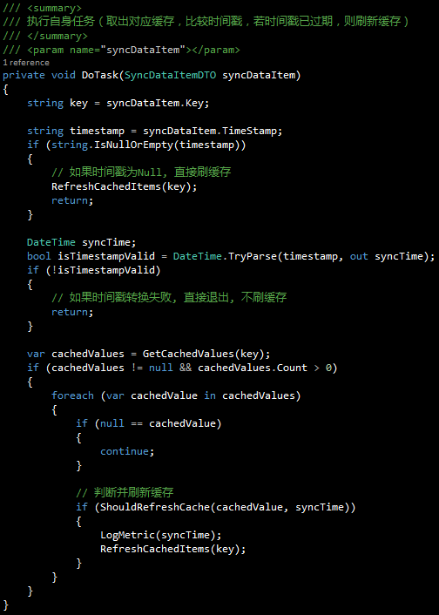
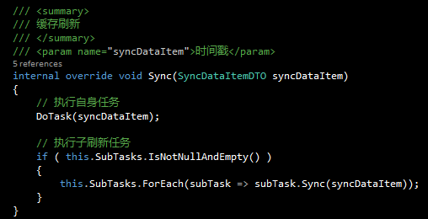
Template Method

Slide 7
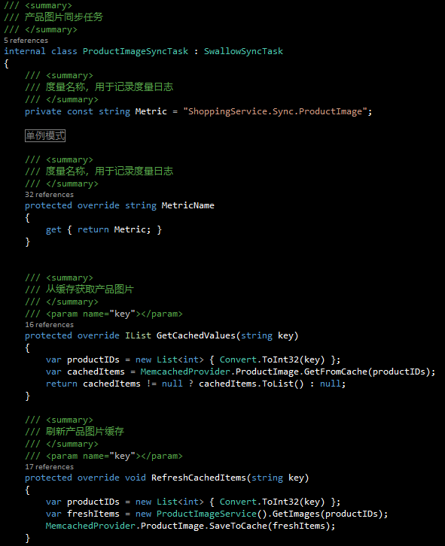
Template Method
- Swallow.ProductImageSyncTask

Slide 8
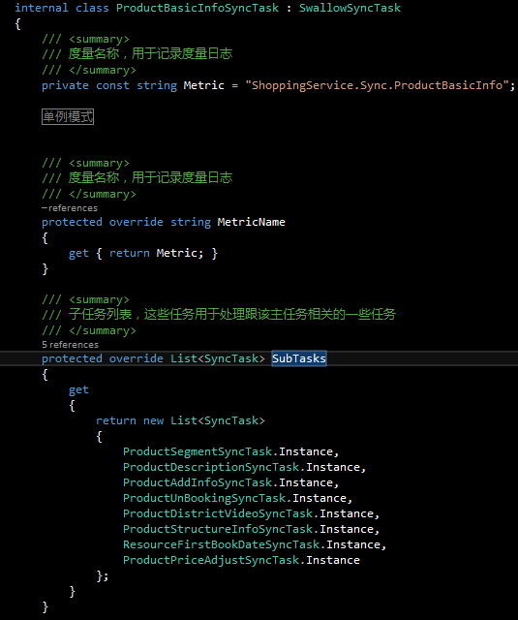
Template Method - Swallow. ProductBasicInfoSyncTask

Slide 9
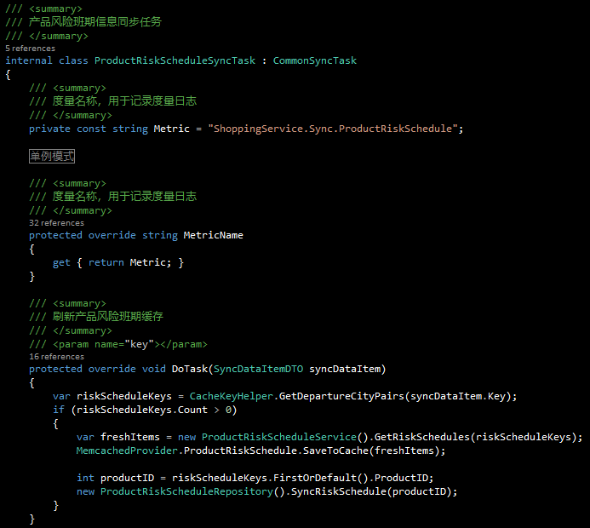
Template Method - Common.ProductRiskScheduleSyncTask

Slide 10
Template Method

Slide 11
Template Method

Slide 12
Template Method

